Slide 1
Gripper Antropomimético 3D subactuado
Alumno: Tassara Renzo
Tutor: Ing. Eduardo E. Iriarte

Slide 2
Objetivos
Diseñar y desarrollar un gripper utilizando la tecnología de impresión en 3D
Evaluar la funcionalidad y eficiencia del gripper en el transporte de piezas
Identificar áreas de mejora

Slide 3
Justificación de proyecto
Valor teórico y utilidad metodológica: validar diferentes metodologías de diseño y evaluación de sistemas de agarre automatizado
Impacto económico
Impacto ambiental
Implicaciones científicas y tecnológicas: avances significativos en el campo de la robótica y la automatización

Slide 4
Antecedentes

Slide 5
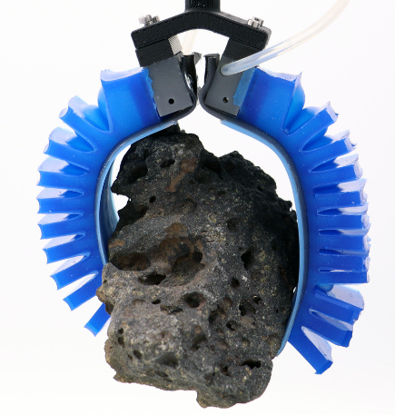
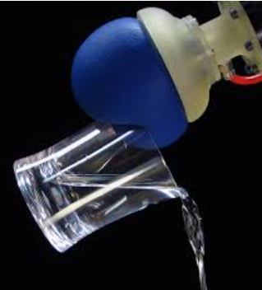
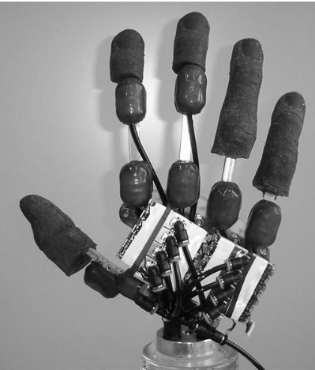
Clasificación de grippers
Antropomiméticos
Biomiméticos no antropomiméticos
No biomiméticos

Slide 6
Clasificación de grippers
Subactuados
Completamente accionado
Antropomiméticos

Slide 7
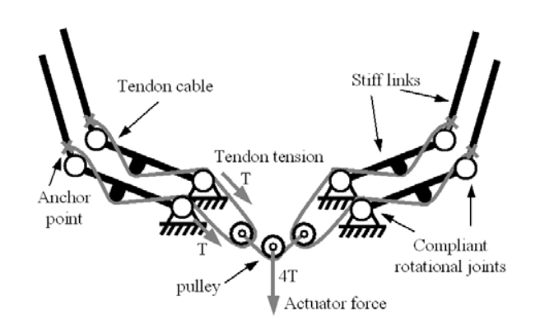
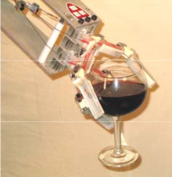
Clasificación de grippers Antropomiméticos
Subactuados

Slide 8
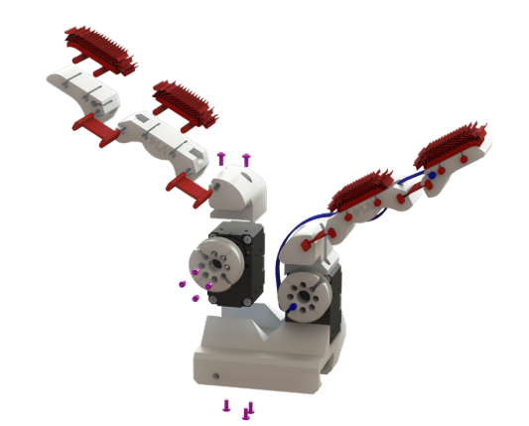
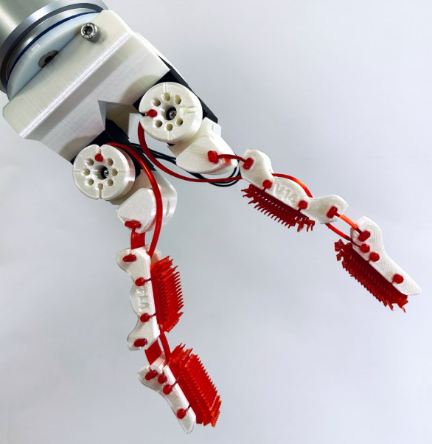
Clasificación de grippers Antropomiméticos
Completamente accionado

Slide 9
Funcionamiento básico

Slide 10
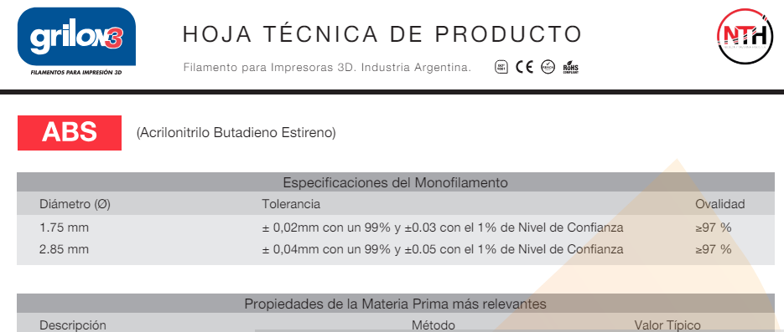
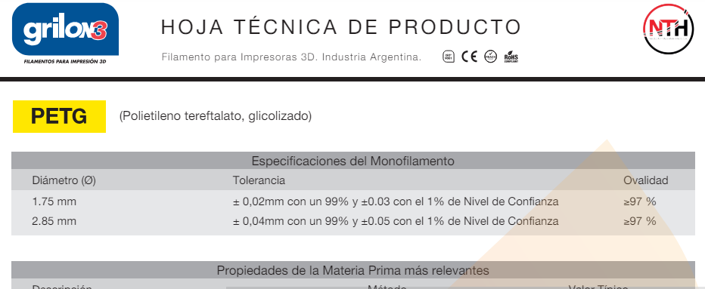
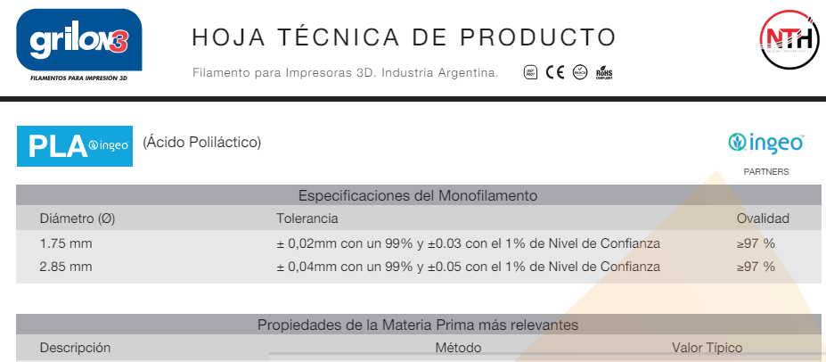
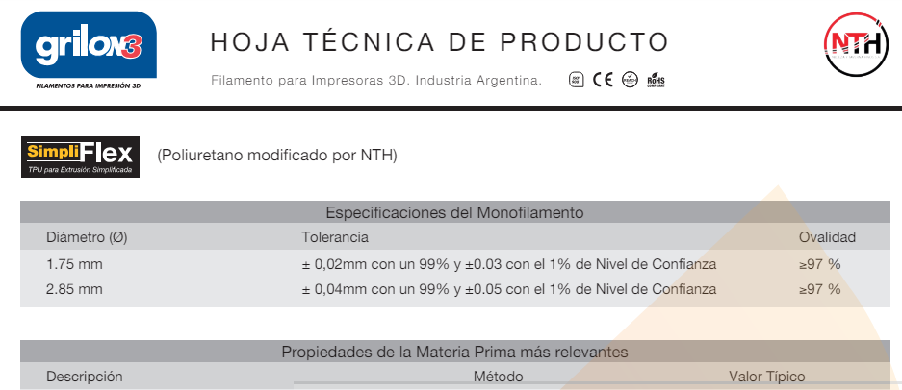
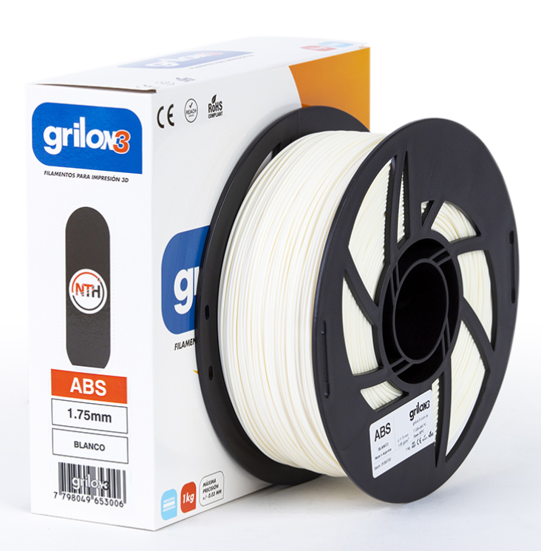
Filamentos 3D

Slide 11
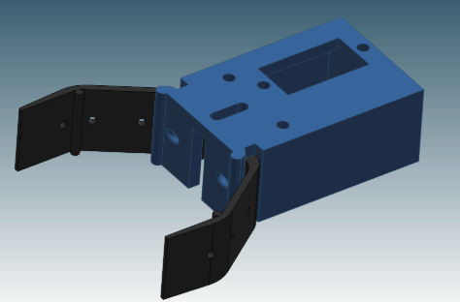
Diseño

Slide 12
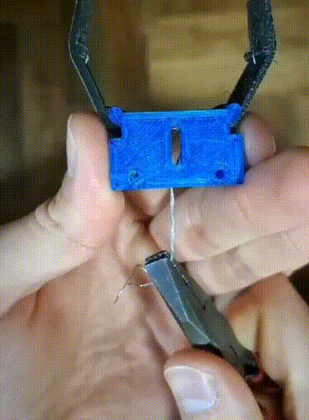
Prototipo N°1

Slide 13
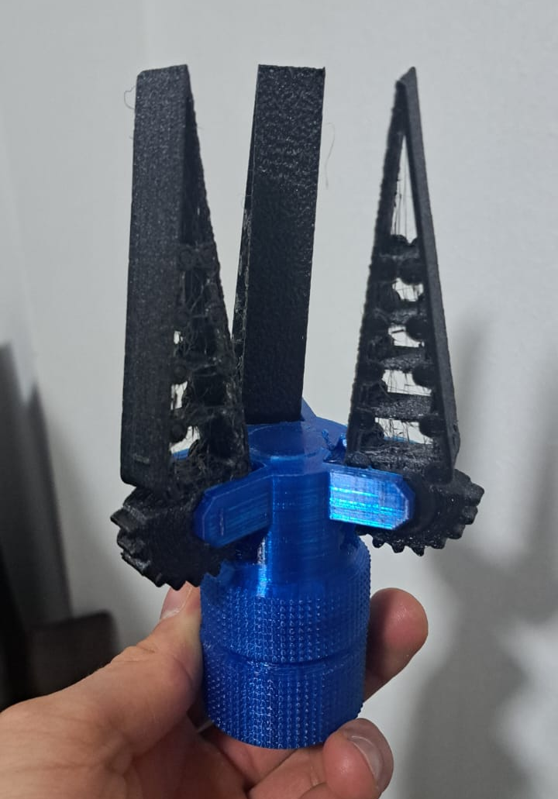
Prototipo N°2
thingiverse.com

Slide 14
Fallas
Mucha fuerza (1)
Poco agarre
Mal diseño (1)
No apto para la aplicación (2)
Ruptura entre capas de flex originadas por el alambre (1)

Slide 15
Trabajo a realizar

Slide 16
Combinación
Diseño completamente accionado
Subactuados

Slide 17
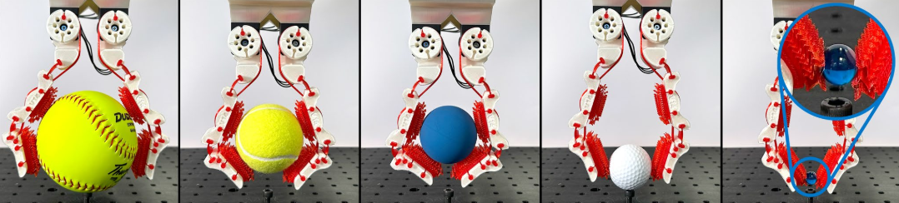
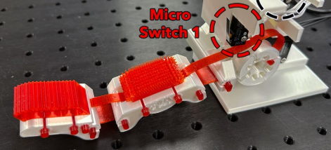
Instagrasp

Slide 18
Analizar luego de realizar el prototipo
Peso máximo que puede sostener
Aceleraciones que soporta sin que se caiga el objeto
Resistencia de tendones
Desgaste

Slide 19
Muchas gracias

